Slide 1
ระบบควบคุมการเข้าประตูด้วยอาร์เอฟไอดี และอาร์ดูโน Door Access Control System using RFID and Arduino

Slide 2
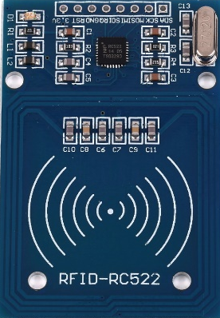
อุปกรณ์รับสัญญาณอาร์เอฟไอดี
RFID Card Reader/Detector Module Kit (RC522)
ความถี่ในการทำงาน : 13.56 เมกะเฮิรตซ์
ค่าไฟฟ้าในช่วงทำงาน : 13 – 26 มิลลิแอมป์
ค่าไฟฟ้าในช่วงไม่ทำงาน : 10 – 13 มิลลิแอป์
ระบบไฟฟ้าแบบกระแสตรง 3.3 โวลต์
อุณหภูมิในการทำงาน : -20 – 80 องศาเซลเซียส
อุณหภูมิในการเก็บรักษาสภาพ : -40 – 85 องศาเซลเซียส
ความชื้นสัมพัทธ์ : 5 – 95 เปอร์เซ็นต์
อัตราการส่งข้อมูล : 10 เมกะบิตต่อวินาที
ขนาด (กว้าง x ยาว) : 40 x 60 มิลลิเมตร

Slide 3
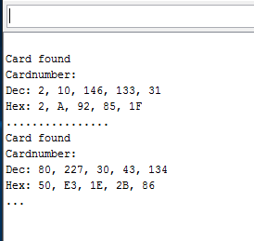
การรับส่งข้อมูลของการ์ด

